Slide 1
採用管理システムとは

Slide 2
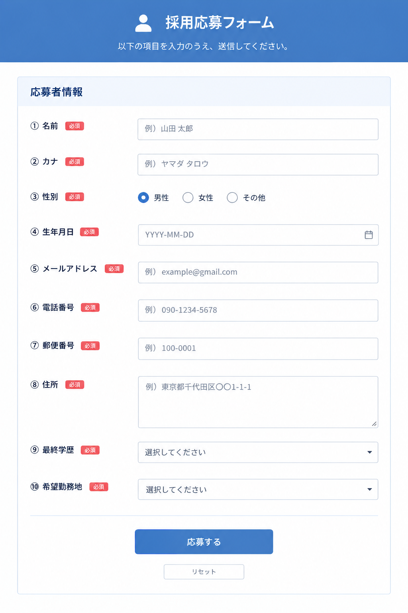

応募者に
①名前 ②カナ ③性別
④生年月日 ⑤メールアドレス
⑥電話番号 ⑦郵便番号
⑧住所 ⑨最終学歴 ⑩希望勤務地
を入力してもらう！
採用担当の元へデータが送られる

Slide 3
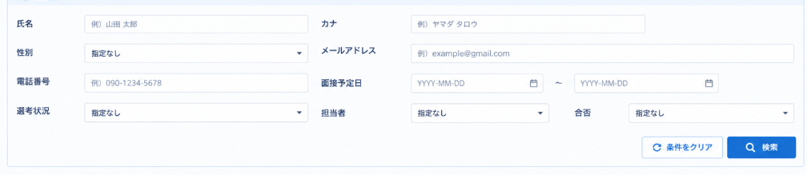

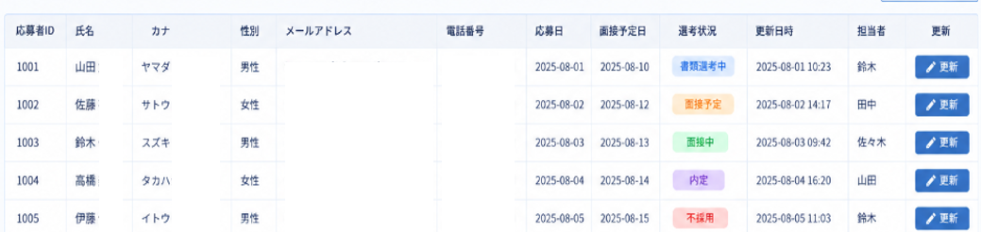
採用担当側では、、、
条件に合わせて検索→一覧表示が可能！

Slide 4
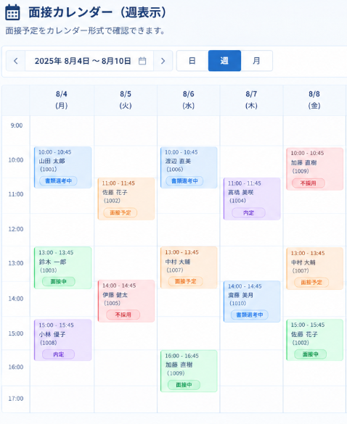

面接状況を
カレンダーへ反映することで
予定が見やすく、
面接設定自体もしやすくなる！

Slide 5

採用管理システムとは
★応募者情報を一括管理できる
★面接設定状況・応募状況が一覧でわかる
⇒採用数の増加に向けたアクションの見える化を実現し、
情報共有時間の効率化・面接日程設定までの時間短縮による
面接設定件数の増加・採用数の増加を図る。

